Slide 1
Внеклассное
мероприятие

Slide 2
Если ты хочешь судьбу перестроить,
Если не ищешь отрады цветник.
Если нуждаешься в твердой опоре -
Выучи …..

Slide 3
Он твой наставник, великий, могучий,
Он переводчик, он проводник.
Если штурмуешь познания кручи -
Выучи …..

Slide 4
Русское слово живет на страницах,
Мир окрыляющих детских книг.
Русское слово - свободы зарница -
Выучи …..

Slide 5
ВНЕКЛАССНОЕ МЕРОПРИЯТИЕ
ПО РУССКОМУ ЯЗЫКУ
«Давайте любить русский язык!»

Slide 6
«Назови свою команду».

Slide 7
1 команда: «Слово»
Девиз:
«К бою честному готовы
Ребята из команды «Слово»
2 команда: «Предложенье»
Девиз:
«Мы команда «Предложенье»!
Пусть нам сопутствует везенье»

Slide 8
«Анаграммы»
с, л, у, т
ш, а, ф, к
ш, о, а, к, л
д, а, в, о
ш, а, к, а
б, о, н, е

Slide 9
«Анаграммы»
стул
шкаф
школа
вода
каша
небо

Slide 10
«Вставь недостающий слог»
ТРА ( ? ) ЗА ВЕС ( ? ) РОД
ССО ( ? ) КЕТА КО ( ? ) БОР
ДЕ ( ? ) КОТЬ ЗУ ( ? ) ЧОК
КНИ ( ? )ЗЕТА ПАР ( ? ) РАКАН

Slide 11
«Вставь недостающий слог»
ТРА (ВА) ЗА
ССО ( РА) КЕТА
ДЕ (ЛО) КОТЬ
КНИ (ГА) ЗЕТА
ВЕС (НА) РОД
КО (ЗА) БОР
ЗУ (БЫ) ЧОК
ПАР (ТА) РАКАН

Slide 12
«Буквы заблудились»
Мы пришли на огород,
Смотрим: кепка там растет.
Нарушая тишину,
Воют вилки на Луну.
Пышка любит грызть зерно, –
Очень вкусное оно!
Утром бабушка к рубашке
Прибивала мне кармашки.

Slide 13
«Фразеологизмы» 1. Диву даваться… 2. На ночь глядя… 3. Выходить из себя… 4. Водить за нос… 5. Капля в море… 6. Куры не клюют… 7. Ни свет ни заря… 8. Надуть губы… 9. Повесить нос… 10. Яблоку негде упасть….
удивляться
поздно
сердиться
обманывать
мало
много
рано
обидеться
грустить
тесно

Slide 14
«Получи слово»
1команда.
Уберите буквы, обозначающие глухие согласные звуки и получите слово.
ПФБКТЕХРШЁСЧЗЩАЦ
2 команда.
Уберите буквы, обозначающие звонкие согласные звуки и получите слово.
ЛРКМНОДШРКВГА

Slide 15
1команда.
ПФБКТЕХРШЁСЧЗЩАЦ
БЕРЁЗА
2 команда.
ЛРКМНОДШРКВГА
КОШКА

Slide 16
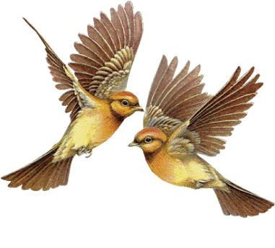
Антонимы
Только КОНЬ сказал,
Что низко.
А МЫШОНОК -----
ВОРОБЕЙ сказал, что близко,
А УЛИТКА - ------
А ТЕЛЕНОК – озадачен
Тем, что яблоко мало.
А ЦЫПЛЕНОК – тем,
Что очень тяжело и -----
А КОТЕНКУ все равно:
Кислое – зачем оно?
- Что Вы! – шепчет ЧЕРВЯЧОК – ------
у него бочок.
высоко
далеко
велико
сладкий

Slide 17
«Загадки про антонимы» Вставьте вместо пропусков необходимое слово.
Я – антоним ШУМА, СТУКА,
Без меня вам ночью мука.
Я – для отдыха, для сна,
Да и ночью вам НУЖНА,
Называюсь …
тишина
«Метаграммы»
соль - моль
карта – парта
капля – цапля
луг – лук

Slide 18
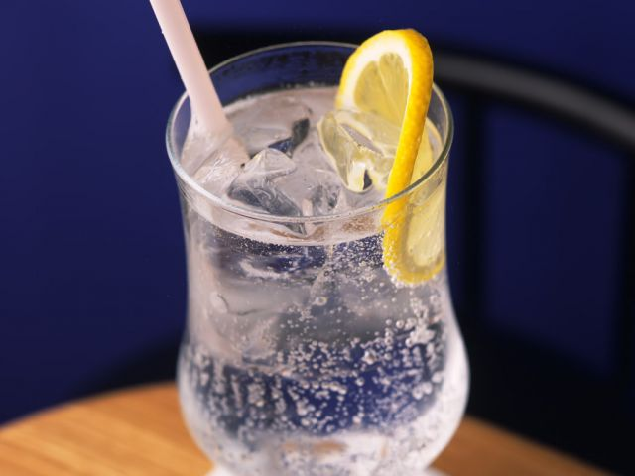
Я – антоним к слову ЗНОЙ,
Я – в реке, в тени густой,
Я – в бутылке лимонада,
А зовут меня …
прохлада
Я – антоним к слову СМЕХ,
Хоть смеяться и не грех,
Я бываю поневоле
От несчастья и от боли,
От обид и неудач.
Догадались? Это …
плач

Slide 19
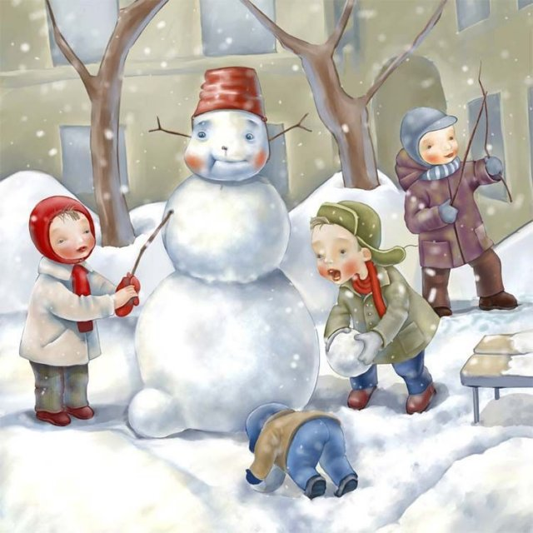
Я – антоним к слову ЛЕТО,
В шубу снежную одета.
Хоть люблю мороз сама,
Потому, что я …
зима

Slide 20
Физминутка

Slide 21
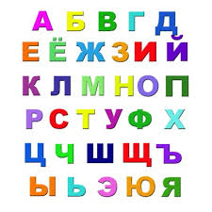
«Метаграммы»

Slide 22
«Метаграммы»
Со звуком С я не вкусна,
Но в пище каждому нужна.
С М берегись меня, не то
Я съем и платье, и пальто
соль - моль

Slide 23
«Метаграммы»
С К я в школе на стене,
Горы, реки есть на мне.
С П – от вас не утаю –
Тоже в школе я стою.
карта – парта

Slide 24
«Метаграммы»
Хоть и мала я, но взгляни:
Весь мир в себя я отражаю,
Но К на Ц перемени,
Я по болоту зашагаю.
капля – цапля

Slide 25
«Метаграммы»
Я цвет одинаковый часто имею:
И с Г зеленею, и с К зеленею,
Но с К вам со мною рискованно быть Могу я до слез довести и убить.
луг – лук

Slide 26
«Собери текст»
Голова и хвост.
И хвост оторвался от головы и пополз вперёд.
Голова сказала: «Разойдёмся!»
Но только он отполз от головы, попал в трещину и провалился.
Голова сказала: «Ты не можешь ходить вперёд, у тебя нет глаз и ушей!»
Змеиный хвост заспорил с головой о том, кому ходить впереди.
Хвост сказал: «А зато во мне сила, я тебя двигаю: если захочу да обернусь вокруг дерева, ты с места не тронешься!»

Slide 27
«Собери текст»
Голова и хвост.
Змеиный хвост заспорил с головой о том, кому ходить впереди.
Голова сказала: «Ты не можешь ходить вперёд, у тебя нет глаз и ушей!»
Хвост сказал: «А зато во мне сила, я тебя двигаю: если захочу да обернусь вокруг дерева, ты с места не тронешься!»
Голова сказала: «Разойдёмся!»
И хвост оторвался от головы и пополз вперёд.
Но только он отполз от головы, попал в трещину и провалился.

Slide 28
«Продолжи пословицы»

Slide 29
«Продолжи пословицы»
1 команде:
Не сиди сложа руки…
не будет скуки
2. В гостях хорошо, …
а дома лучше
3. Один за всех -
и все – за одного
4. Не имей 100 рублей,
а имей 100 друзей
5. Без труда не вынешь …
и рыбку из пруда

Slide 30
«Продолжи пословицы»
2 команде:
1. Скучен день до вечера, …
коли делать нечего
2. Семь раз отмерь, …
один отрежь
3. За двумя зайцами погонишься, …
ни одного не поймаешь
4. Поспешишь - …
людей насмешишь
5. Любишь кататься …
люби и саночки возить

Slide 31
«Проще простого»
I команда:
Мухомор, духовка, суховей, пуховик, чепуховина
II команда:
Клён, плёнка, паслён, маслёнка, пелёнка

Slide 32
«Проще простого»
I команда:
Мухомор, духовка, суховей, пуховик, чепуховина
II команда:
Клён, плёнка, паслён, маслёнка, пелёнка

Slide 33
Задание обеим командам:
“В каких словах ЕЛЬ растет?”
Составить новые слова, используя слово «ель». Кто больше слов составит.

Slide 34
-Вспомните цель занятия.
-Справились ли вы?
- Какое задание было для вас самым интересным?
- Какое задание было для вас трудным и вы хотели бы научиться делать его хорошо?
-На какой ступеньке у вершины горы вы сейчас находитесь?

Slide 35
Самооценка
5
5
4
4
3
3
2
2
1
1
сложность
настроение

Slide 36
Язык наш прекрасный – Богатый и звучный, То мощный и страстный, То нежно-певучий.
В нем есть и усмешка, И мягкость, и ласка. Написаны им И рассказы, и сказки.
Страницы волшебных, Волнующих книг! Люби и храни Наш великий язык!

Slide 37
Ребята, любите и изучайте русский язык!
Учитесь говорить выразительно,
ясно и точно выражать свою мысль.

Slide 38
Молодцы!
Спасибо за работу!!!

